Slide 1
Tecnologia em Processos Gerenciais
Aula 8: Integração e consolidação do Planejamento e Execução do Projeto: mentoria com a Professora
Prof. Dra. Thaisa Rodrigues

Slide 2

Reprogramação das aulas | Data prevista | Carga Horária
Integração e consolidação do planejamento – Parte 1. Revisão de escopo, cronograma, orçamento e riscos. (mentoria com a Professora). | 06/10 | 4
Execução de atividades relacionadas ao Projeto de Extensão | 07/10 | 4
Integração e consolidação do planejamento – Ajustes finais (EaD) | 09/10 | 4
Participação na Semana Nacional de Ciência e Tecnologia e/ou Execução do Projeto de Extensão | 13/10 | 4
Execução do Projeto de Extensão | 16/10 | 4
Lições Aprendidas e Encerramento do Projeto de Extensão (EaD) | 20/10 | 4
Confecção do Relatório: Apresentação final dos planos de gerenciamento de projeto. Apresentação e entrega do PGP completo. (EaD) | 23/10 | 4
Gestão de Projetos, revisão | 30/10 | 4
Gestão de Projetos, revisão | 17/11 | 4
PMBOK e Scrum (EaD) | 24/11 | 4
Prova 1 | 01/12 | 4
Atividade de Recuperação. | 08/12 | 4
Encerramento da Disciplina. Avaliação da Metodologia da U.C. | 15/12 | 4

Slide 3
Programação
Atenção: Locais serão confirmados até amanhã

Slide 4

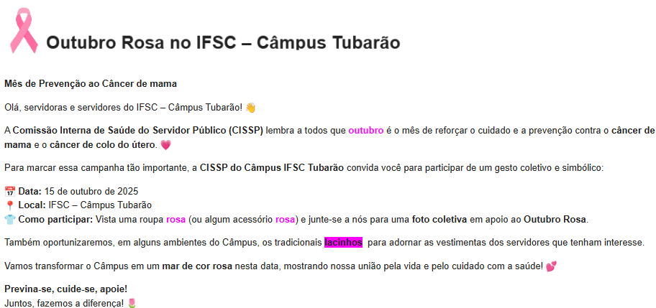

Slide 5

Aula 8: Integração e consolidação do Planejamento e Execução do Projeto: mentoria com a Professora
Apresentação da pré-execução: planos de comunicação e marketing.
Inserir um novo documento no Plano de Gerenciamento de Projeto: Plano de Gerenciamento de Mudanças: neste plano devem relatar todos impactados que tiveram com alteração da data, como foi sanado e em que partes do plano isso impactou.
Definição final do título autoexplicativo que vai no Cronograma.
Elaboração do Cronograma da Semana Acadêmica – Folder
Elaboração das mensagens para inscrição e artes de divulgação
Divulgação nas salas.
Aquisição dos brindes.
Estimativa de participantes.

